Slide 1
1
Ferramentas e Técnicas de Gestão para Startups
Iury Cardoso

Slide 2


Toda startup em seu início necessita reter gastos
2
Com foco neste ponto iremos apresentar algumas ferramentas de código aberto para gestão de times.
São elas:
SANDSTORM
“Uma startup é uma organização desenhada para criar e experimentar
soluções para um problema de um conjunto de pessoas.”
- Livro Guia da Startup
GITLAB

Slide 3

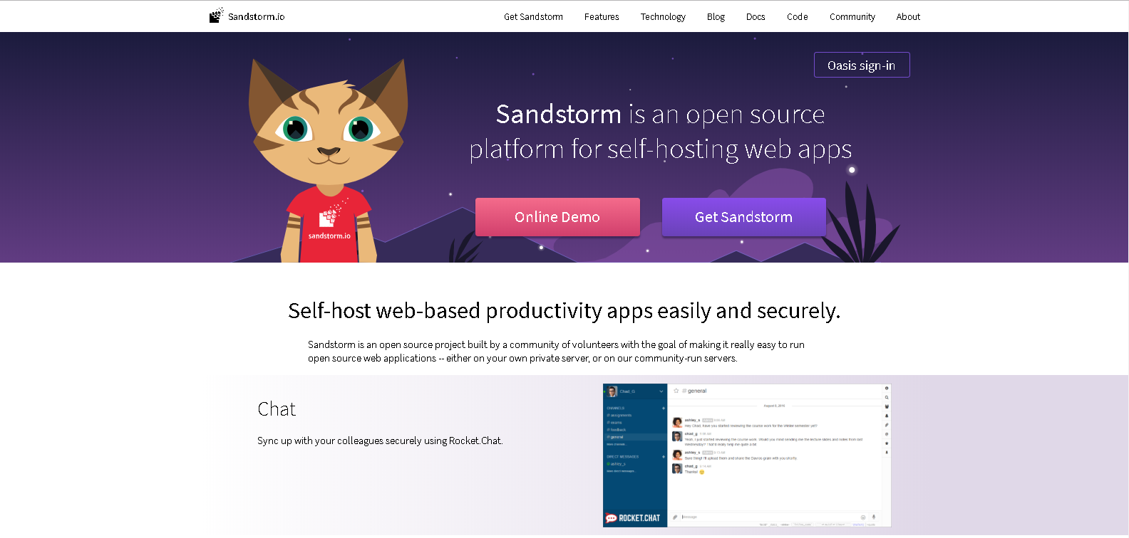
SANDSTORM
https://sandstorm.io/

Slide 4
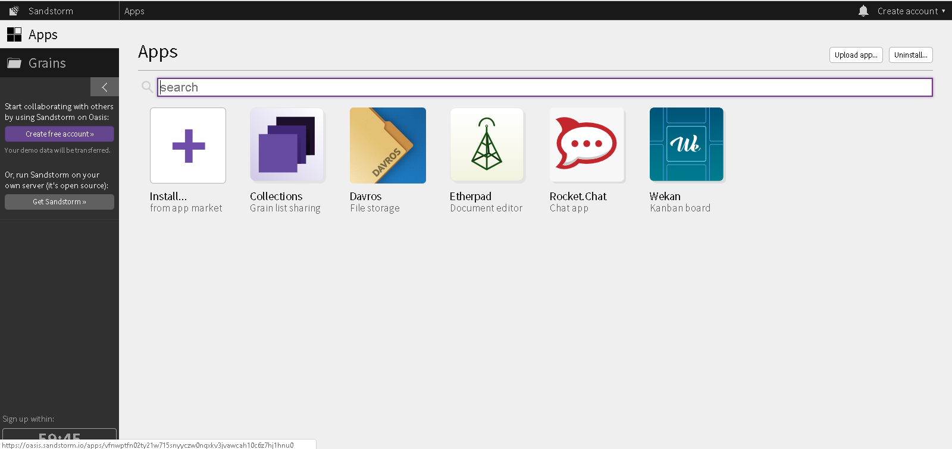
SANDSTORM
“Se eu tivesse ouvido os usuários, ao invés do automóvel eu teria inventado uma carroça mais rápida”
– Henry Ford
https://sandstorm.io/

Slide 5

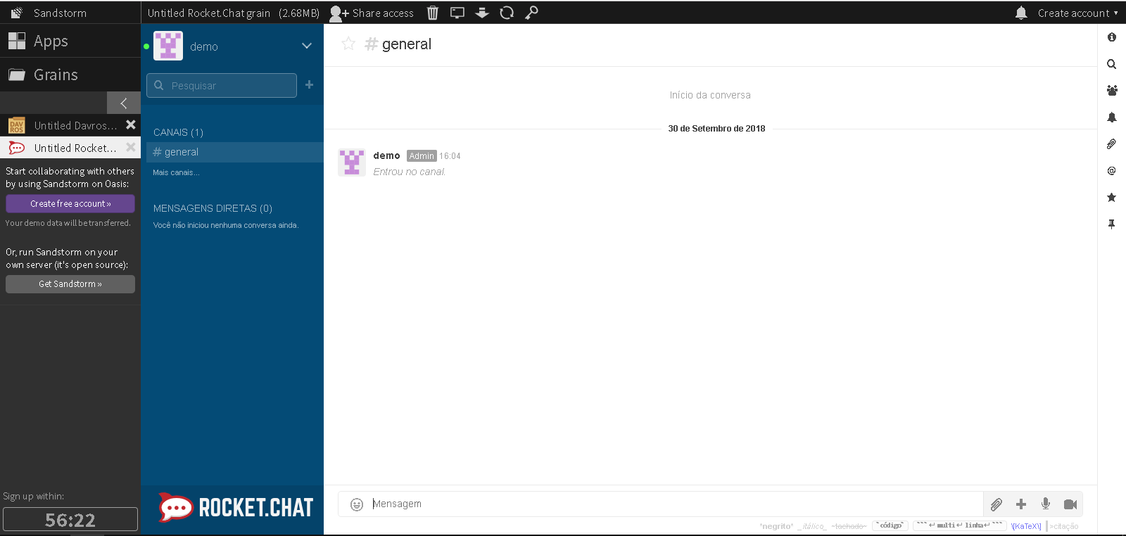
SANDSTORM
https://sandstorm.io/

Slide 6

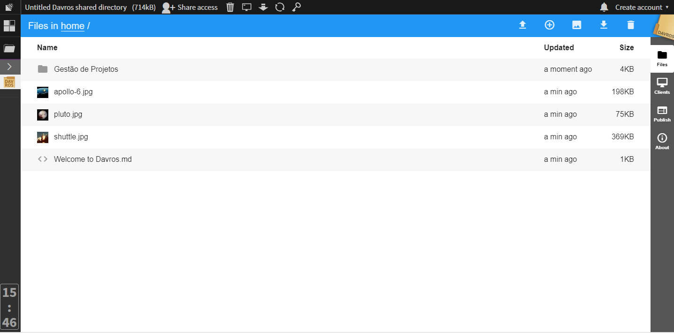
SANDSTORM
https://sandstorm.io/

Slide 7

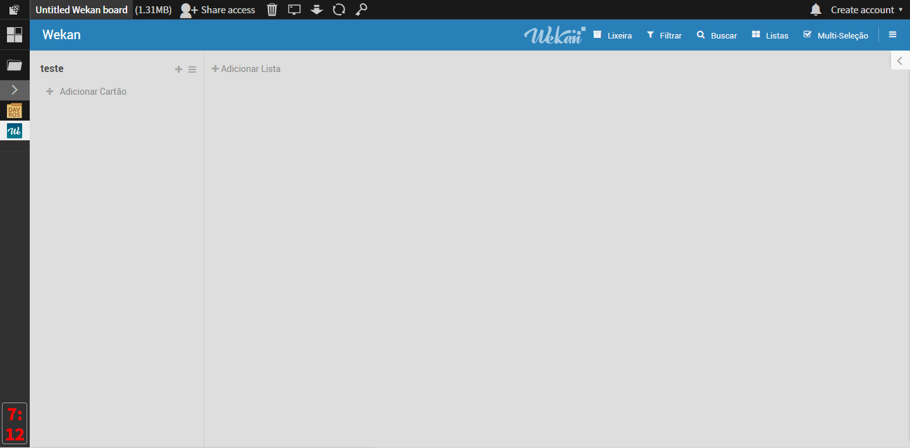
SANDSTORM
https://sandstorm.io/

Slide 8
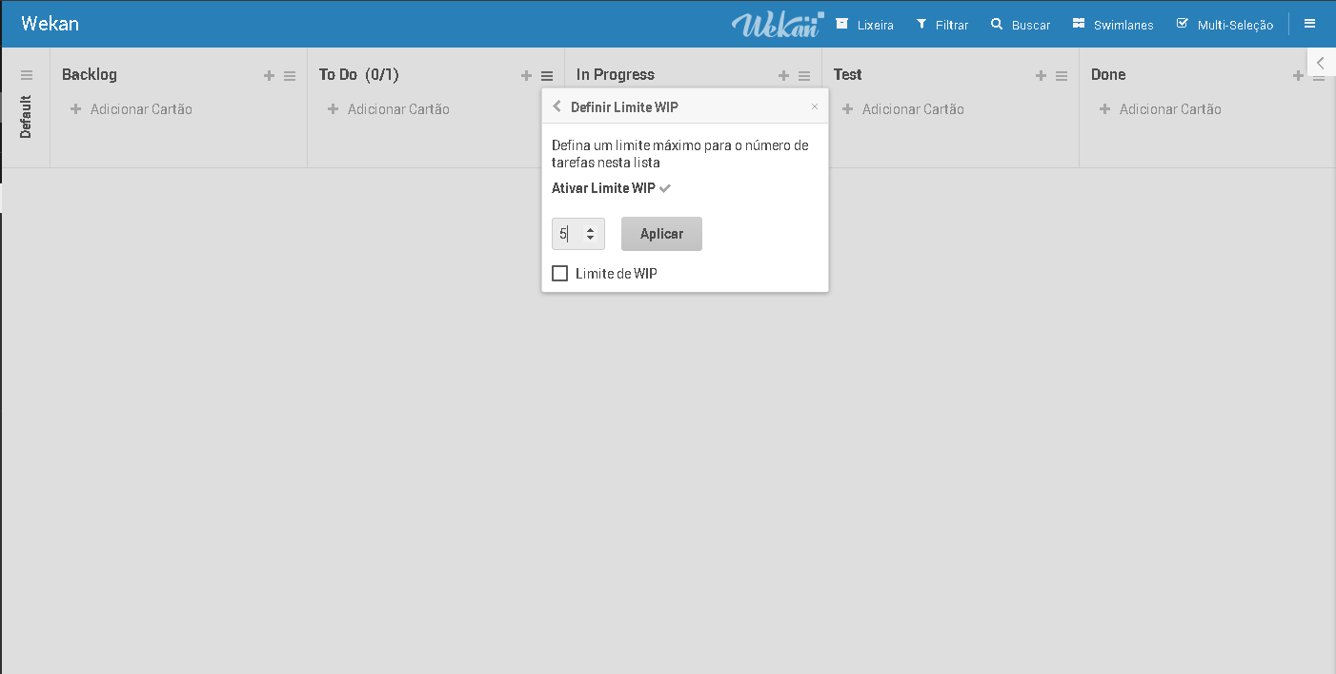
SANDSTORM
https://sandstorm.io/

Slide 9
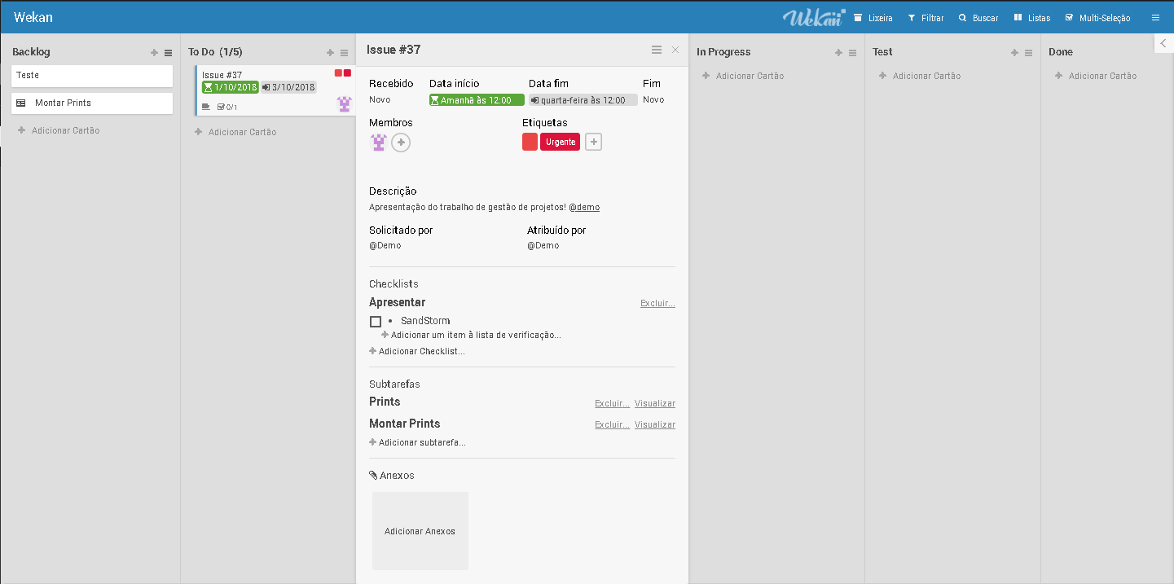
SANDSTORM
https://sandstorm.io/

Slide 10
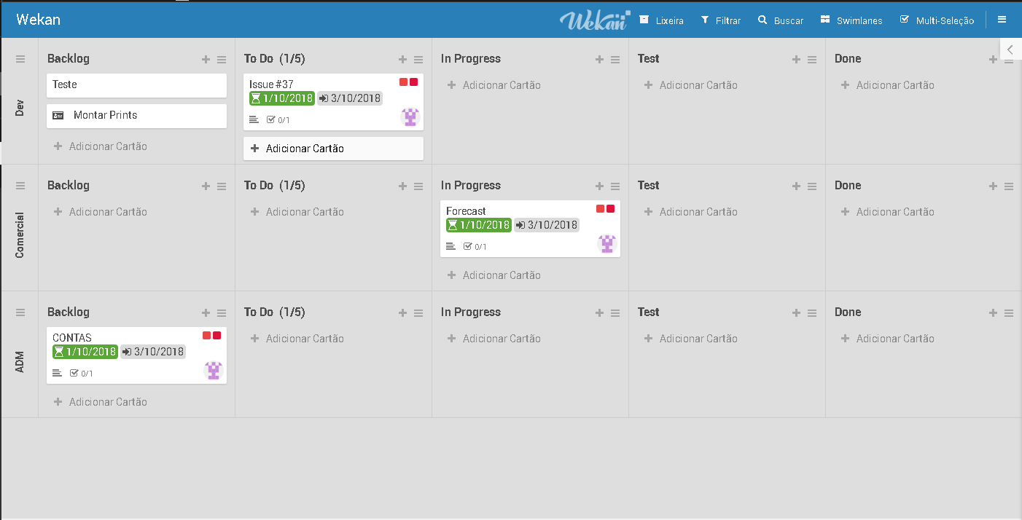
SANDSTORM
https://sandstorm.io/

Slide 11

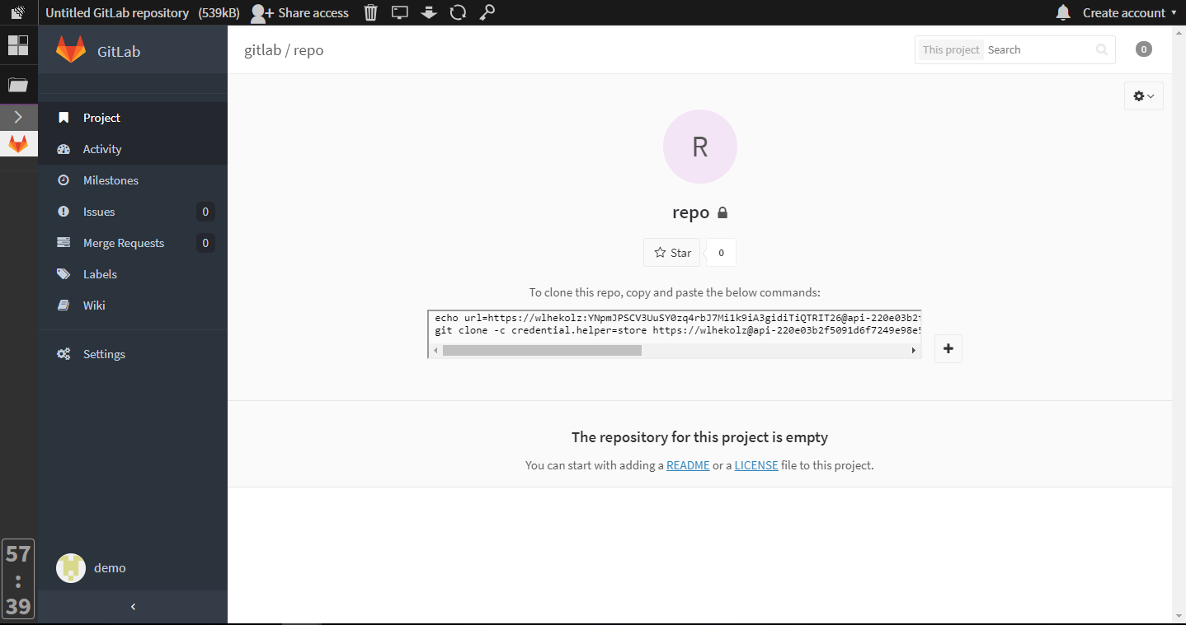
SANDSTORM
https://sandstorm.io/

Slide 12

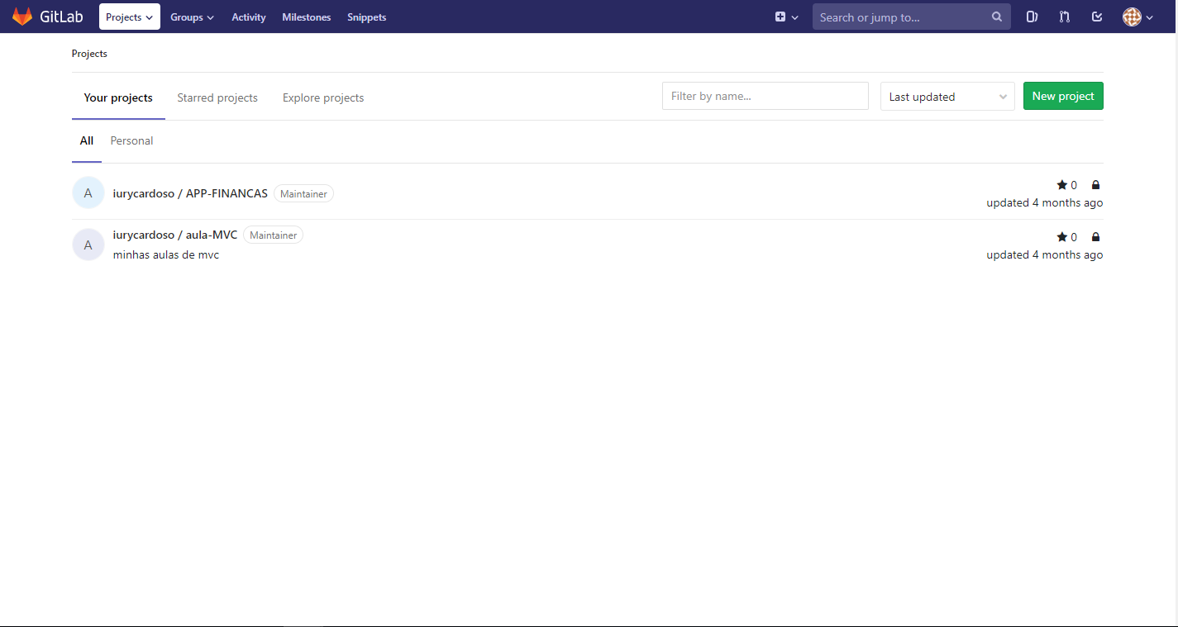
GITLAB
https://about.gitlab.com/

Slide 13
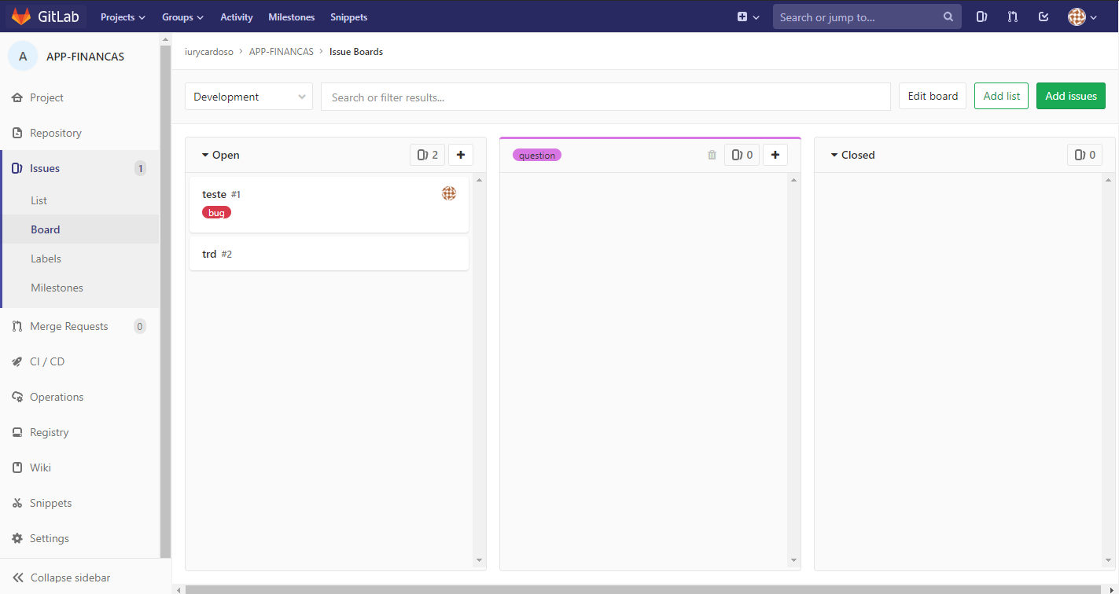
GITLAB
https://about.gitlab.com/

Slide 14
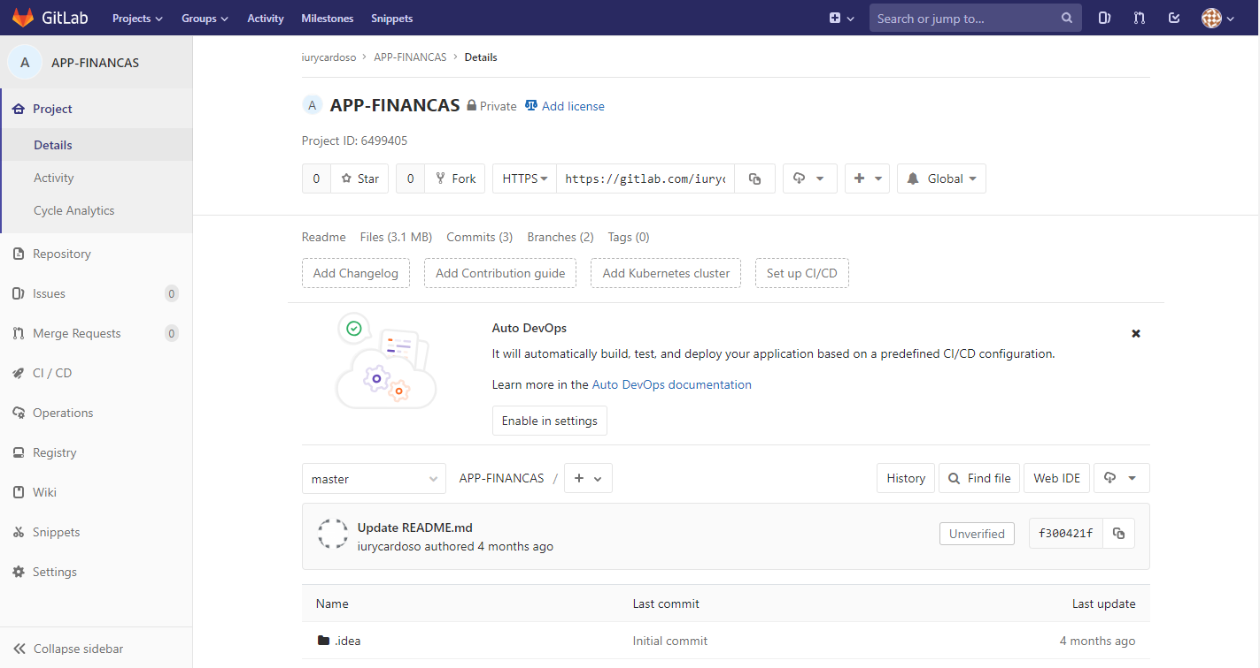
GITLAB
https://about.gitlab.com/

Slide 15


Links:
https://sandstorm.io/
https://about.gitlab.com/
https://apps.sandstorm.io/
“Quando morrem para onde os programadores são levados?”
R: Para o UML

